Slide 1


UAI COMPARTILHA

Slide 2
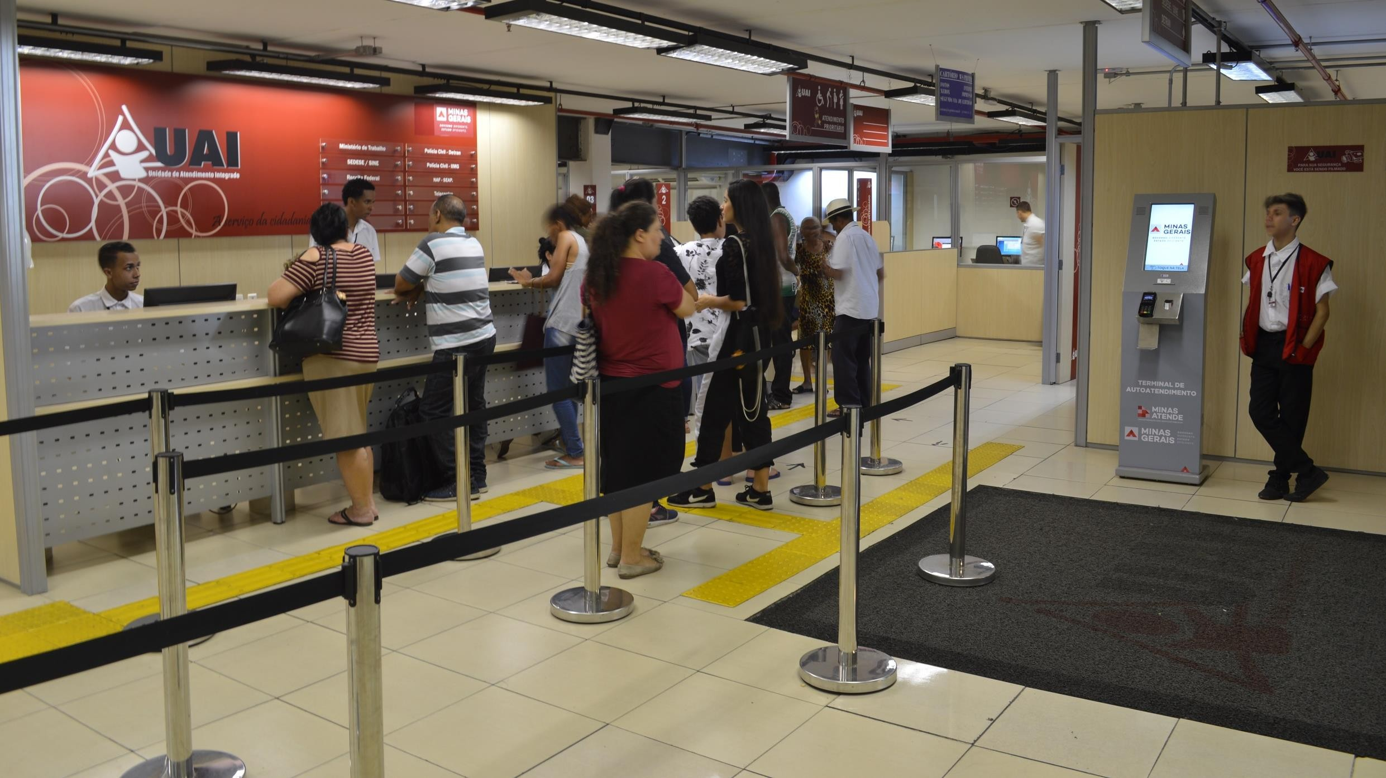

CONCEITO DAS UNIDADES
As Unidades de Atendimento Integrado – UAI, são centrais de atendimento que reúnem em um mesmo espaço físico, vários órgãos e entidades das três esferas - Federal, Estadual e Municipal - de forma integrada, visando a melhoria da qualidade da prestação dos serviços públicos ao cidadão, buscando sempre a inovação e aliando a tecnologia a um atendimento humano e qualificado.

Slide 3
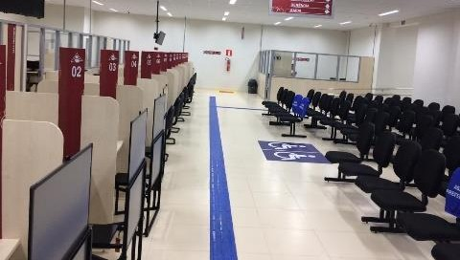
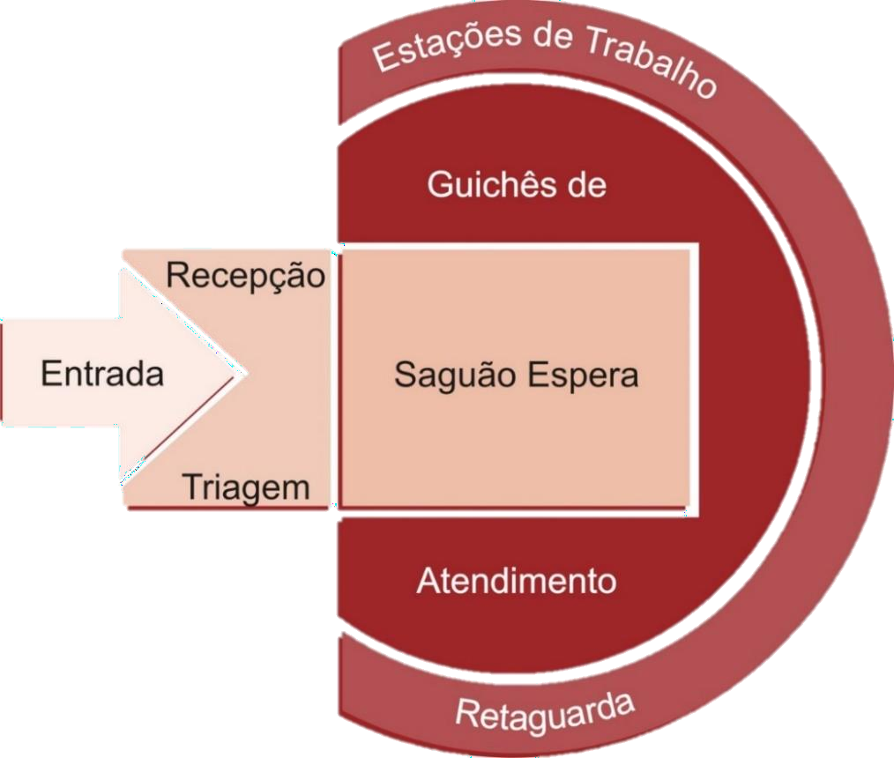
MODELO DE ATENDIMENTO
O modelo abrange todas as etapas, desde a entrada na unidade até a confecção de documento ou conclusão do serviço solicitado.
Toda UAI é divida em cinco macro áreas:
Entrada
Recepção/Triagem
Saguão de Espera
Guichês de Atendimento
Estações de trabalho e Retaguarda

Slide 4
O PROGRAMA UAI COMPARTILHA
Tem como objetivo fornecer aos municípios interessados em aderir ao modelo, todas as orientações e expertise necessárias para a implementação e manutenção de uma Central de Atendimento nos moldes da UAI – Unidade de Atendimento Integrado do estado de Minas Gerais.

Slide 5
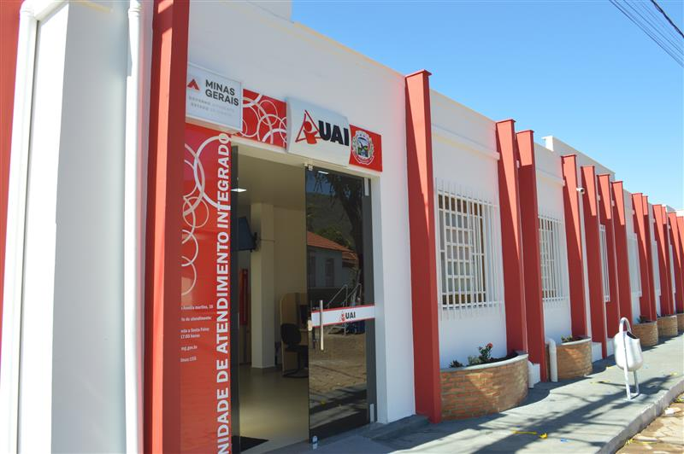




PACOTE BÁSICO DE SERVIÇOS
  Emissão da Carteira de Identidade Nacional - CIN
  Emissão do Atestado de Antecedentes Criminais
  Recadastramento de Servidores Inativos
  Emissão da Carteira de Identificação da Pessoa com Transtorno do Espectro Autista - CIPTEA
  Recuperação do Acesso GOV.BR
  Serviços de Habilitação
  Serviços de Veículos
  Prova Eletrônica de Legislação

Slide 6
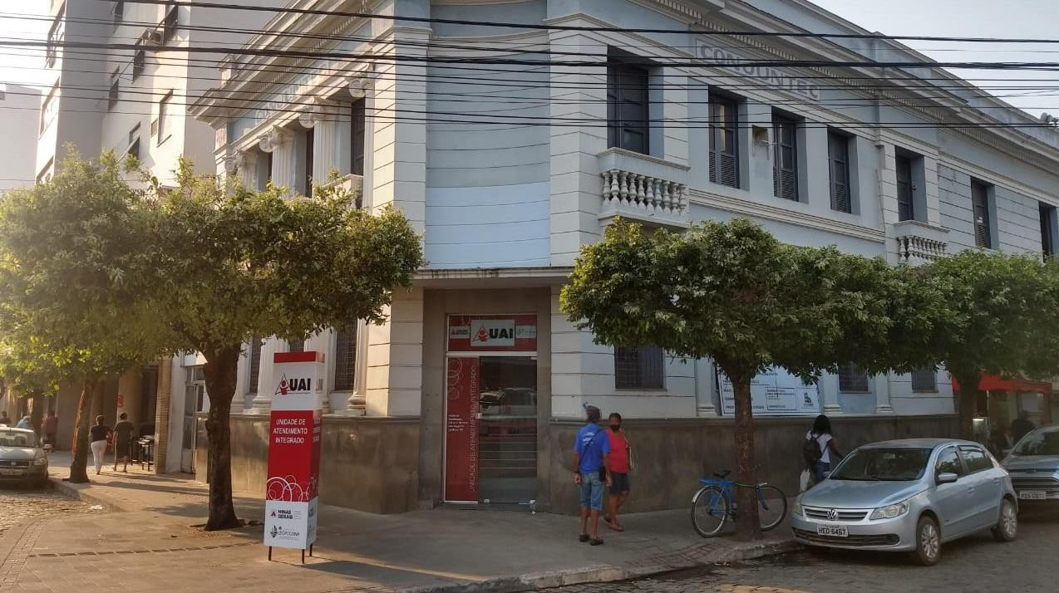

COMPROMISSOS DO ESTADO
A Secretaria de Planejamento e Gestão fornecerá as orientações necessárias, o sistema de atendimento da unidade, os fluxos, processos e interação com os entes responsáveis pelos serviços, além da gestão cotidiana da central, enquanto o município assumirá os custos com implantação e operação da unidade.

Slide 7
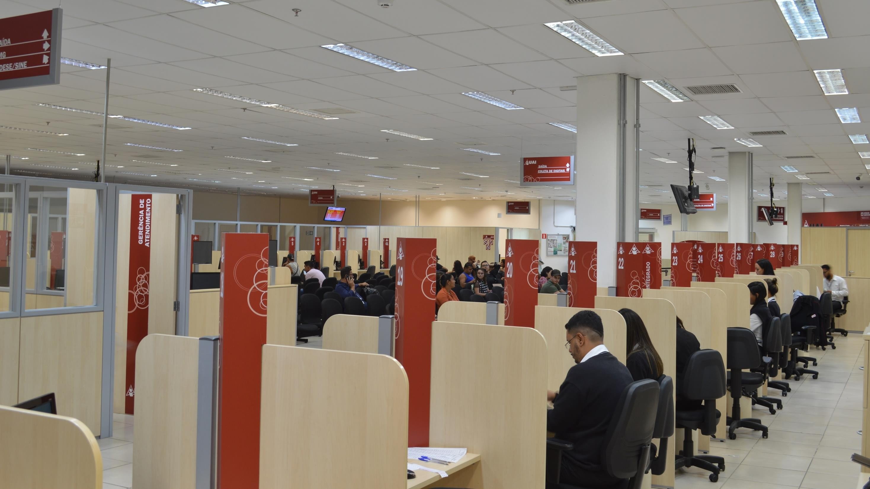
COMPROMISSOS DO MUNICÍPIO
O Município deverá fornecer todos os recursos financeiros necessários para implantação, operação e manutenção da Unidade. Os principais investimentos:
Imóvel.
Aquisição de mobiliários, equipamentos, sinalização visual e uniformes.
Equipe: Atendentes, recepcionistas, coordenador, TI, funcionário de limpeza.

Slide 8
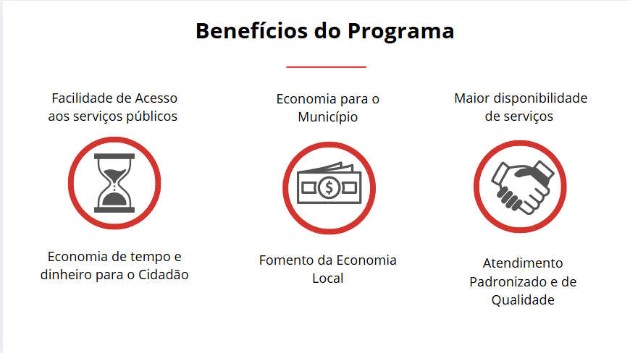








Atendimento humanizado
Padronização dos Serviços
Monitoramento da qualidade da prestação do serviço
Ampliação e organização da capacidade de atendimento

Slide 9

COMO SOLICITAR
O Município deverá realizar o Peticionamento Eletrônico, através do Sistema Eletrônico de Informações – SEI!MG. As orientações estão disponíveis em: https://www.mg.gov.br/servico/realizar- peticionamento-eletronico-sei-modelo
A SEPLAG, irá analisar a petição e orientar sobre as próximas etapas para formalização do convênio.

Slide 10
APRESENTAÇÃO INICIAL
Peticionam. eletrônico
AVALIAÇÃO DO PETICIONAMENTO
APROVAÇÃO DO IMÓVEL
ELABORAÇÃO DO LAYOUT
Assinatura do convênio
E
E
M
E
M/E
M
E
OBRAS E REFORMAS
INDICAÇÃO DO IMÓVEL
DEFINIÇÃO DO PACOTE DE SERVIÇOS
APROVAÇÃO DO LAYOUT
M
CONTRATAÇÃO DE PACOTE DE REDE IP
DEFINIÇÃO DOS EQUIPAMENTOS DE INFORMÁTICA
APROVAÇÃO PROJETO DE SINALIZAÇÃO VISUAL
E
M/E
M
M
E
M
AQUISIÇÕES DE MOBILIÁRIO, SINALIZAÇÃO VISUAL E EQUIPAMENTOS
ELABORAÇÃO PROJETO DE SINALIZAÇÃO VISUAL
DEFINIÇÃO DE COLABORADORES E POSTOS DE TRABALHO
TREINAMENTO E CREDENCIAMENTO DOS COLABORADORES
E
INSTALAÇÃO DO SISTEMA DE ATENDIMENTO
CADASTRO DO MUNICÍPIO NO PORTAL DE AGENDAMENTOS
Inauguração da UAI
Legenda
M
E
E
E
E
- ESTADO
E
- MUNICÍPIO
AQUISIÇÃO DE UNIFORMES
APLICAÇÃO DO CHECKLIST
IMPLANTAÇÃO ASSISTIDA
M

